Slide 1
«Педагог, которого я уважаю»
Создал презентацию ученик 9"Б класса МБОУ Гимназия № 24
Крутилин Максим Сергеевич

Slide 2
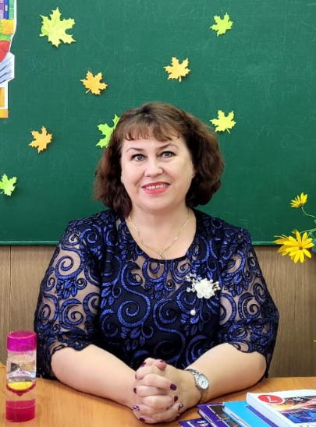
Педагогом, которого я уважаю, стала Наталия Павловна Гаврилюк
Каждый любит и уважает своего учителя за что-то.
Кто-то за то, что ему ставят отличные отметки , кто-то за похвалу перед всем классом, а я люблю своего преподавателя за то, что умеет превращать скучный урок в весёлую игру.
Быть учителем - значит быть творческой личностью!

Slide 3
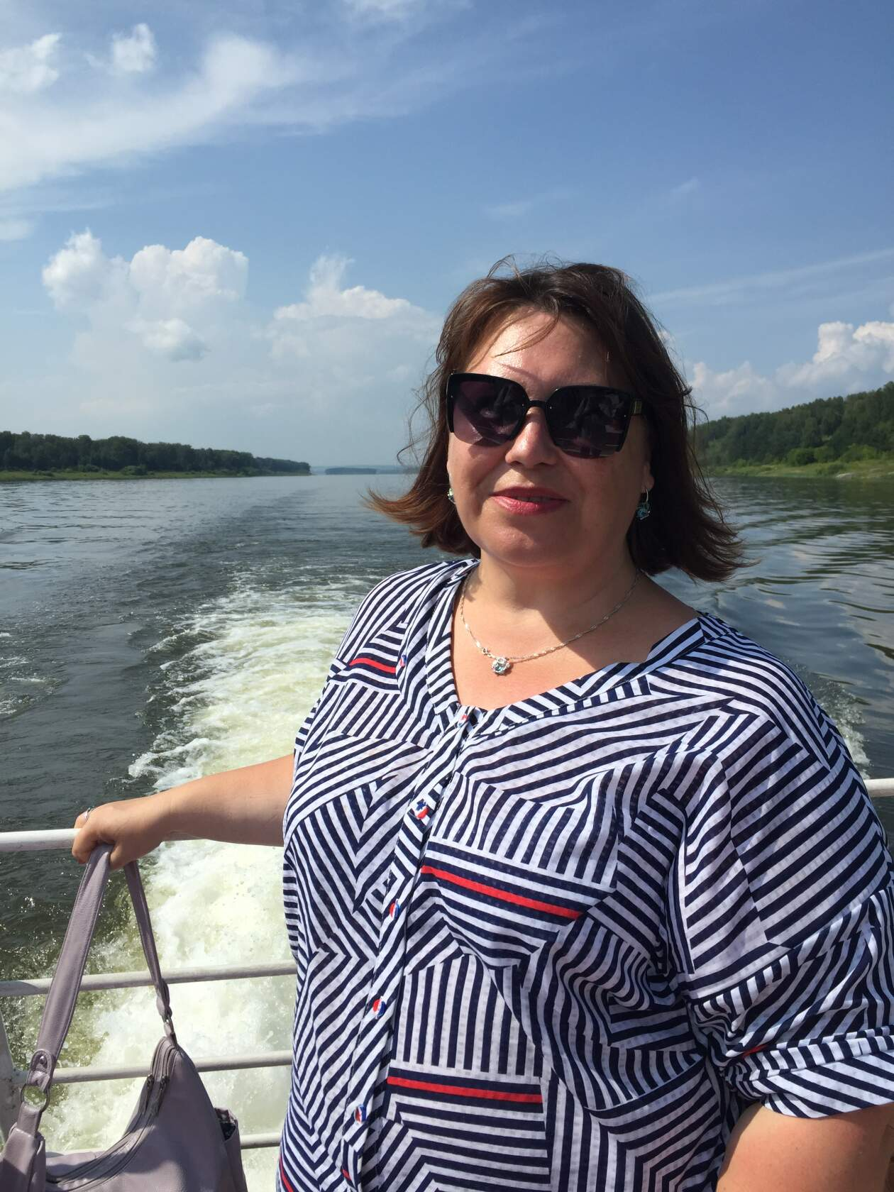
Наша учительница - отличный лингвист!
Она всегда подскажет в любой сложной фразе, исправит неправильное произношение - за это мы её любим!
Наш преподаватель очень любит путешествовать, изучать новые места ,чтобы делиться новой информацией с нами!

Slide 4
Культурная личность!
Наталья Павловна посещает музеи, театры и кинотеатры узнает что-то новое, она и нас приобщает к культуре.
С ней не только учимся, но и отдыхаем. Мы с ней были в театрах, музеях и покоряли горные вершины на окраине нашего города!

Slide 5
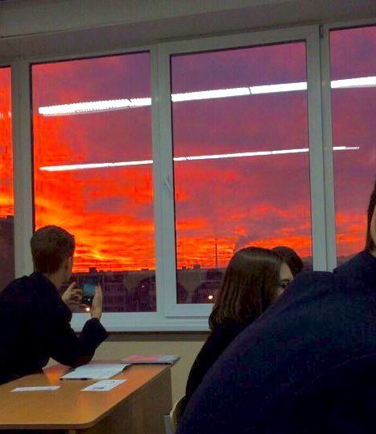
Наталья Павловна - очень добрый, умный, терпеливый человек, и я не представляю себя с другим преподавателем.
На её уроках нам никогда не бывает скучно - это доказывает, что наш преподаватель - компетентный педагог.

Slide 6
Мой преподаватель - самый лучший.
Преподаватель натолкнула на верную мысль: пойти в педагогический класс, и я не пожалел.
И планирую после обучение в школе пойти учиться дальше, стать преподавателем и связать жизнь с детьми.

Slide 7
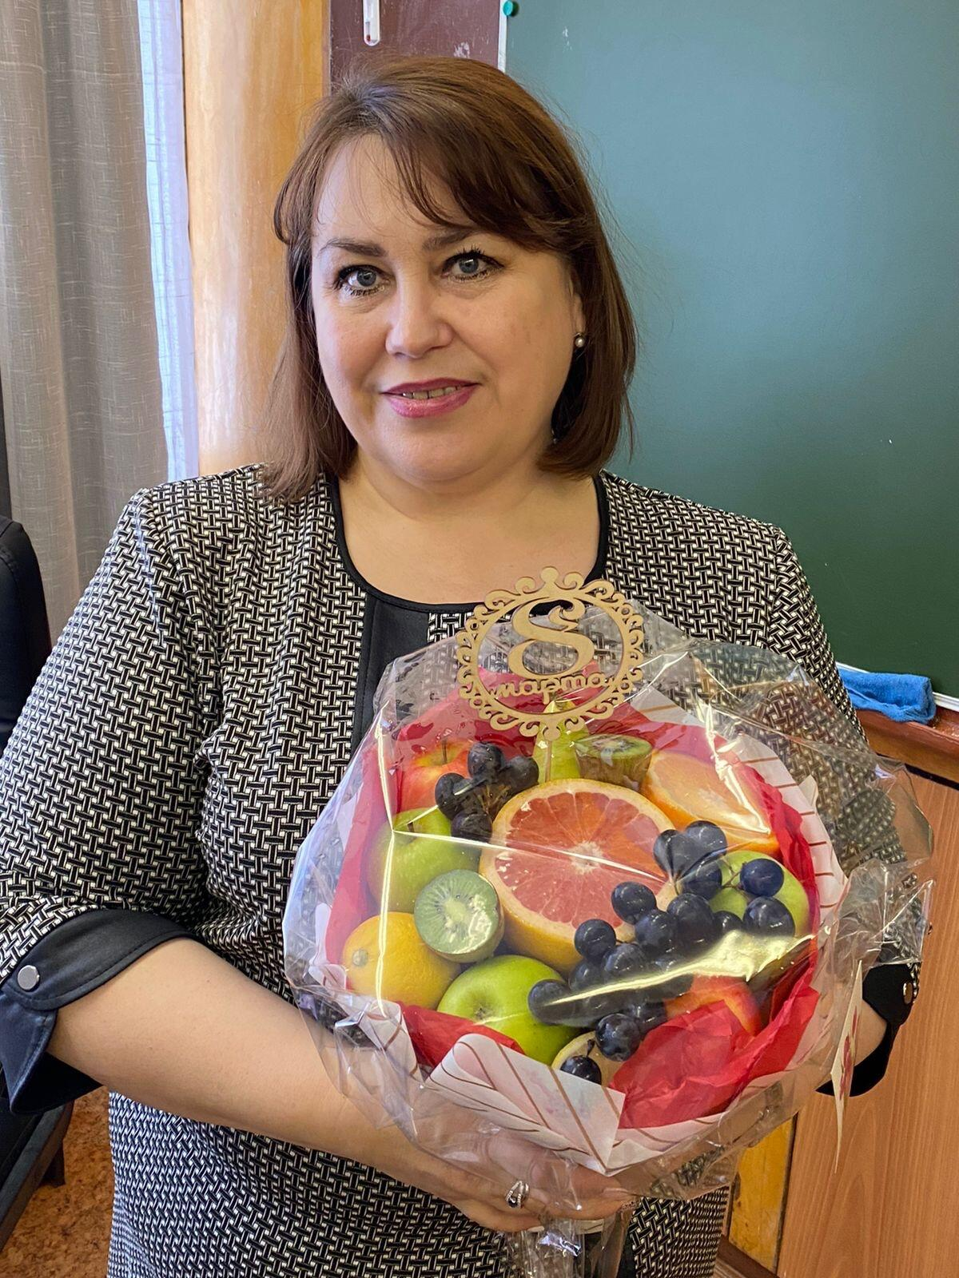
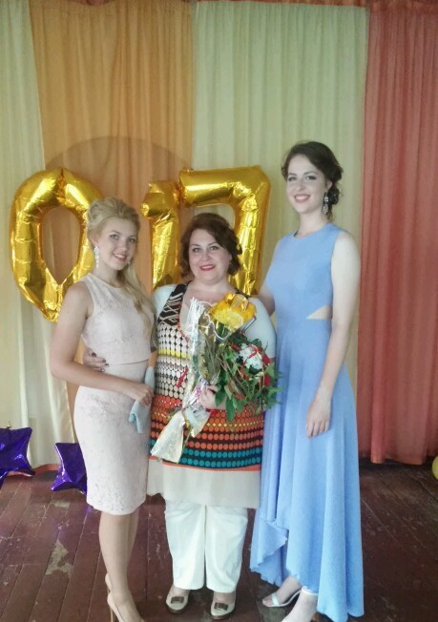
Вот как отзывается о ней её коллега:
«Я уверена, что все ученики, когда-либо учившиеся у Натальи Павловны Гаврилюк , любят, помнят и уважают этого замечательного и искреннего человека!»
Выпускница 2021г.
На фотографии она со своими выпускницами!

Slide 8
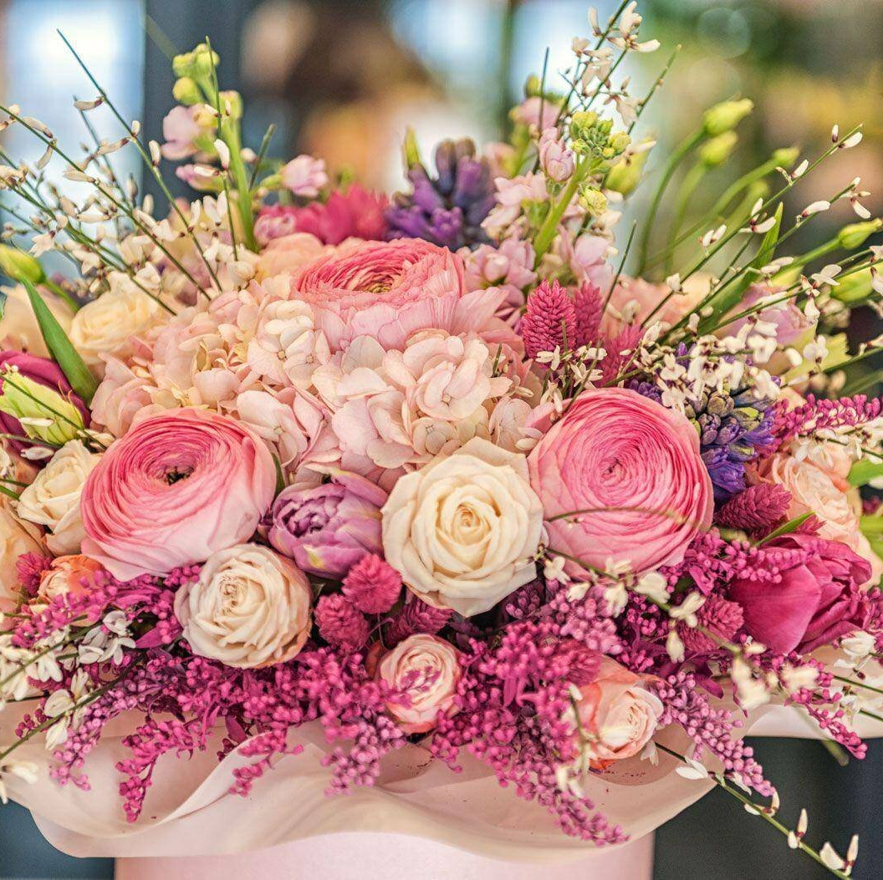
В заключение хочу сказать,
Не стоит обращать внимание на недостатки учителя.
Если он здесь, в классе, и объясняет новую тему, значит,
он достоин быть учителем и делает всё для нас.
И именно такие качества, как искренность и доброта,
Надо ценить в этих людях!

